Slide 1
Проект «Здоровые города» − межсекторальный подход к охране здоровья населения

Slide 2
География российского проекта «Здоровые города, районы и посёлки»
Notes:
Здоровый город - это город равных возможностей, с благоприятной и поддерживающей средой, отвечающий ожиданиям и потребностям каждого жителя.
Проект «Здоровые города» это международный проект, который при поддержке Европейского Регионального Бюро Всемирной Организации Здравоохранения развивается уже более 20 лет. Российские города участвуют в Проекте с 2006 года и в 2010году объединились в Ассоциацию "Здоровые города, районы и посёлки". На сегодняшний день в Ассоциацию входит 21 город из 14 регионов Российской Федерации.

Slide 3
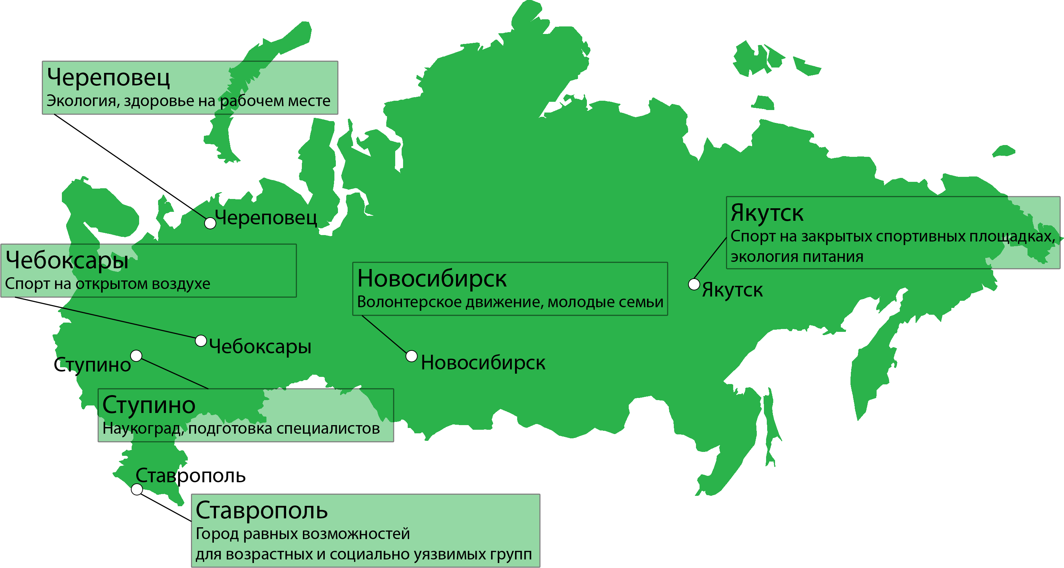
Приоритетные направления проекта «Здоровые города» в городах-членах Ассоциации
Notes:
Ассоциация «Здоровые города, районы и посёлки» - пилотная площадка внедрения новых управленческих подходов в создании единого профилактического пространства, способствующего сохранению здоровья и улучшения качества жизни.
Возможности и эффективность проекта «Здоровые города» представлены на примере 6 российских городов, каждый из которых в зависимости от специфики местных условий развивал здоровьесберегающие технологии по собственному сценарию:

Slide 4
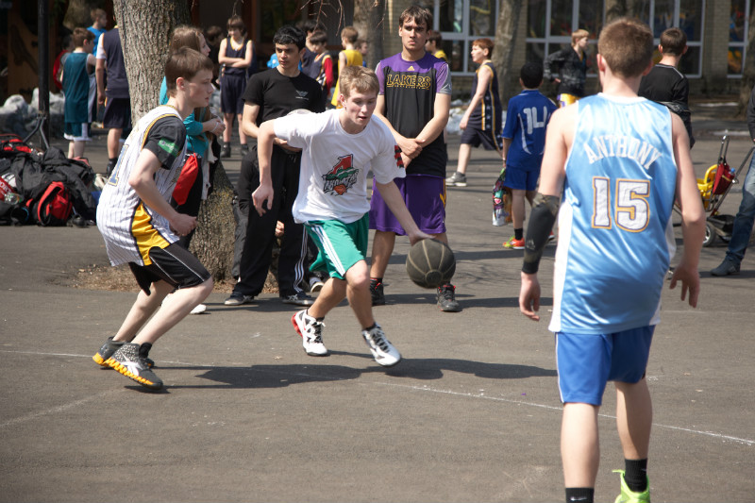
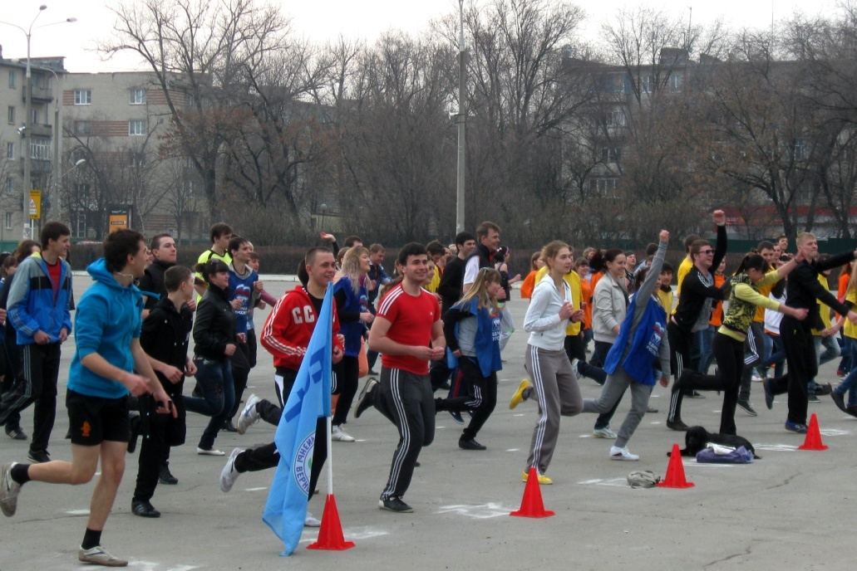
Приоритетные направления проекта «Здоровые города» в городах-членах Ассоциации
Чебоксары
С учетом благоприятных климатических условий основной акцент был сделан на массовых спортивных мероприятиях на открытом воздухе: массовые зарядки «со звездами», студенческие спортивные мероприятия, «прогулка с врачом». Для расширения возможностей для массового спорта и для улучшения экологической чистоты города организованы парковые зоны, «тропинки здоровья».

Slide 5
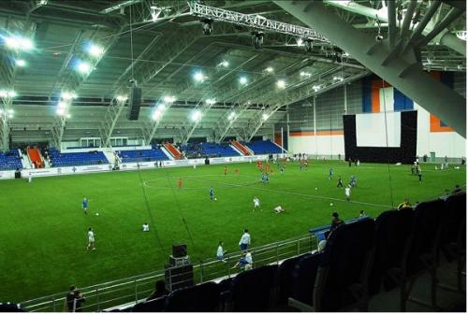
Приоритетные направления проекта «Здоровые города» в городах-членах Ассоциации
Якутск
В условиях вечной мерзлоты и в зоне резко-континентального климата основной акцент в общеоздоровительных мероприятиях был сделан на закрытых спортивных сооружениях, на улучшении жилищного фонда и на создания «Агропояса г. Якутска» для самообеспеченности города местными и экологически чистыми продуктами питания.

Slide 6
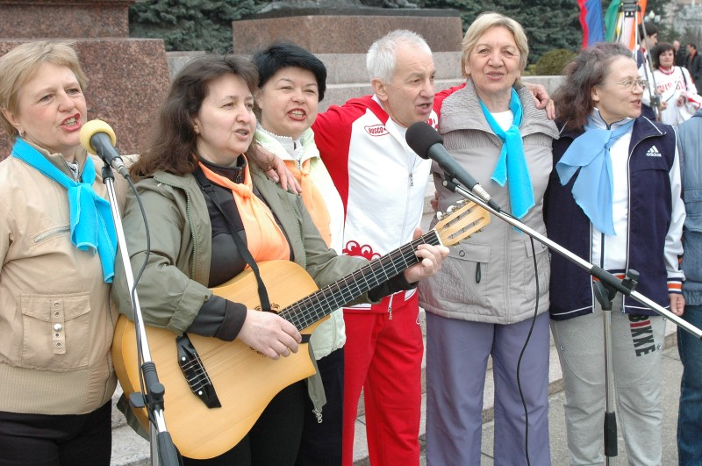
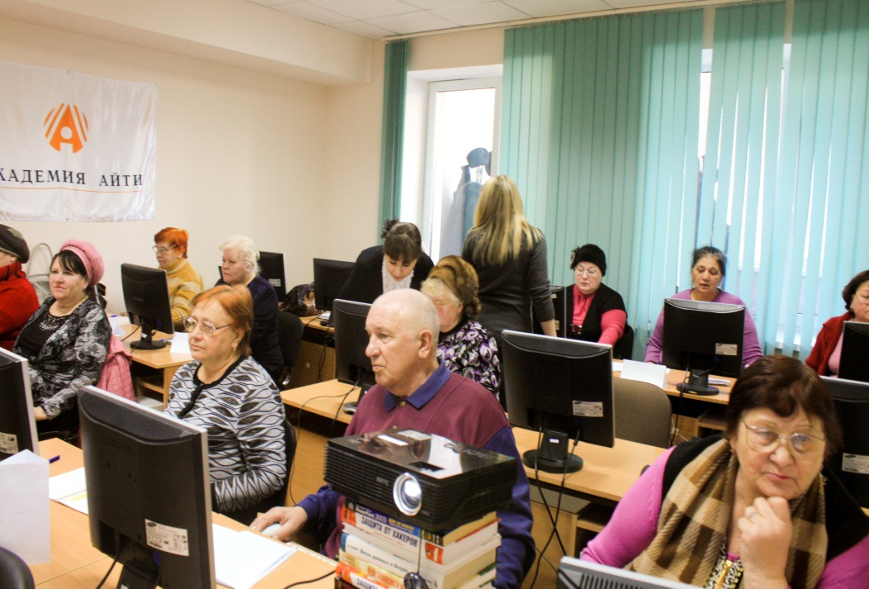
Приоритетные направления проекта «Здоровые города» в городах-членах Ассоциации
Ставрополь
Программы «город равных возможностей» для всех возрастных и социальных групп населения по среде обитания и по доступности массовой физкультуры и спорта, досуговых учреждений. Создаются условия для доступной среды обитания для маломобильных групп населения. В рамках федерального экспериментального проекта все школьные столовые и пищеблоки оснащены современным технологическим оборудованием. Сейчас проект продолжен в дошкольных учреждениях за счет средств муниципального бюджета.

Slide 7
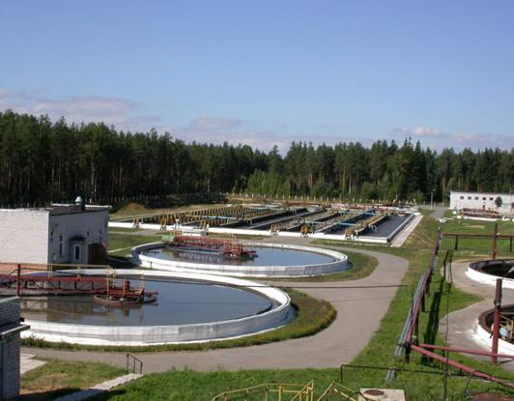
Приоритетные направления проекта «Здоровые города» в городах-членах Ассоциации
Череповец
В условиях крупнейшего моноструктурного промышленного центра оздоровительные мероприятия были связаны с улучшением экологии города, обеспечением работников безопасными условиями труда, а также для преодоления моноструктурности экономики города стимулировалось развитие малого и среднего бизнеса.

Slide 8
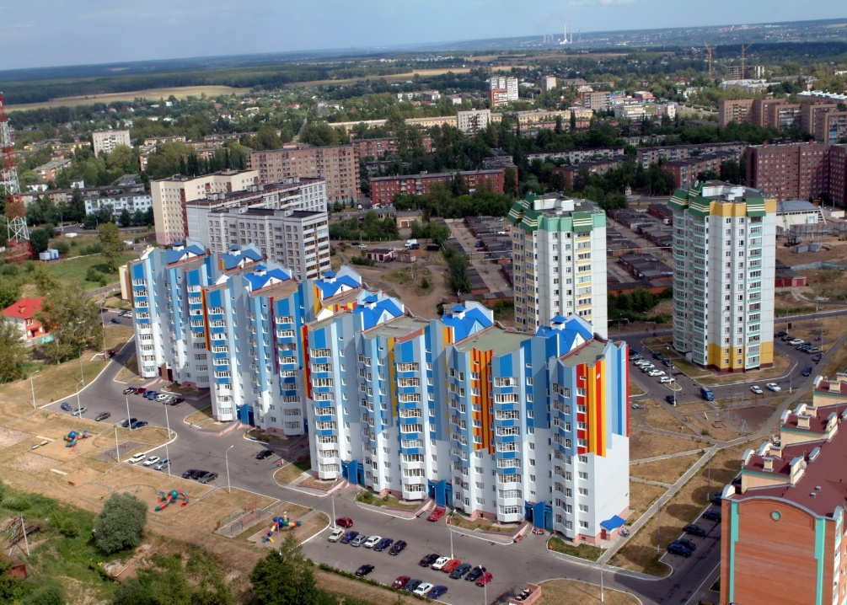
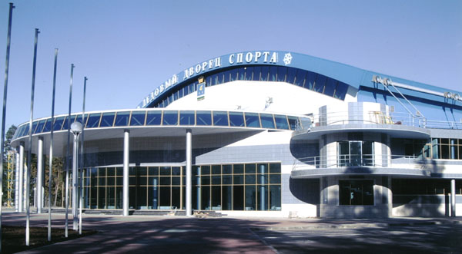
Приоритетные направления проекта «Здоровые города» в городах-членах Ассоциации
Ступино
Наукоград, где 83% производимой продукции является инновационной, среди основных приоритетов выделили формирование здорового высокообразованного креативного человека, благополучной семьи, а также оздоровление среды проживания.

Slide 9
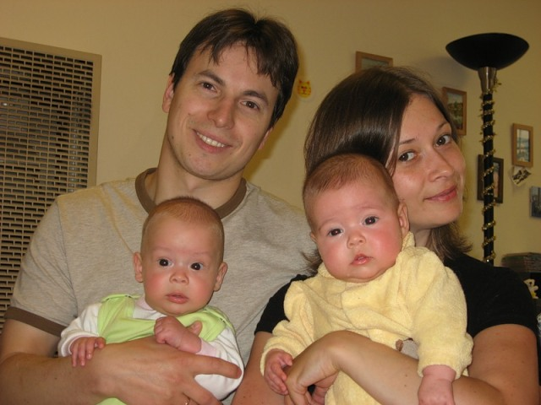
Приоритетные направления проекта «Здоровые города» в городах-членах Ассоциации
Новосибирск
Приоритеты социальной политики определялись неблагополучной демографической ситуацией: для стимулирования рождаемости увеличены площади и мощности дошкольных и школьных учреждений, развивались программы по социальной поддержке молодых семей, в том числе обеспечение их жильем. Особенностью города является массовое волонтерское движение, для организации которого функционируют ресурсные центры.

Slide 10
Интегрированная региональная политика как инструмент проекта «Здоровые города»
Интегрированная региональная политика как инструмент проекта «Здоровые города»
Здоровое сообщество
Здоровьесберегающий
менеджмент
Участие граждан в формировании политики здоровья
Реализация политики через общественные организации
Формирование новых общественных трендов
- Обучение лиц принимающих решения и менеджеров в области
межведомственного управления общественным здоровьем
- Соблюдение здоровьесберегающих принципов при разработке схем территориального планирования муниципальных образований
Здоровьесберегающее пространство
Здоровое
социокультурное
пространство
Здоровая экономика
- Внедрение здоровьесберегающих
технологий в социокультурный процесс
Безбарьерная среда
- Улучшение жилищных условий населения
- Изменение экологической ситуации
- Здоровье на рабочем месте
Notes:
В рамках Проекта используются инструменты, как рекомендованные ведущими экспертами в области охраны здоровья, так и разработанные российской Ассоциацией "Здоровые города, районы и поселки", такие как:
подготовка лиц, принимающих решения, и специалистов в области межведомственного управления общественным здоровьем на муниципальном уровне;
вовлечение жителей и общественных организаций в формирование политики здоровья на муниципальном уровне;
соблюдение здоровьесберегающих принципов при разработке схем территориального планирования муниципальных образований;
ведение мониторинга здоровья населения.
В соответствии с управленческими принципами проекта "Здоровые города" основой стратегического планирования муниципальной политики является оценка воздействия на здоровье. Планируя свою деятельность, все городские сферы, оценивают степень влияния принимаемых ими решений на здоровье населения.

Slide 11
Проект «Здоровые города» − межсекторальный подход к охране здоровья населения
Потенциальные итоги реализации
российского проекта «Здоровые города»
1. Внедрение единого подхода к сохранению и укреплению здоровья населения в РФ, внедрение новых межведомственных технологий и применения новых инструментов управления общественным здоровьем
2. Создание единой интегрированной профилактической среды , в т.ч. создание условий по формированию здорового образа жизни, формирование ответственного отношения населения к своему здоровью
3. Положительное влияние на динамику ключевых демографических и социальных показателей (увеличение продолжительности жизни, снижение уровня заболеваемости и смертности)
Notes:
Проект «Здоровые города» позволяет сконцентрировать все ресурсы на решении первоочередных проблем и добиться максимального эффекта в формировании здоровой городской среды.
Подобные региональные и муниципальные инициативы, являются эффективным механизмом реализации государственной демографической и здравоохраннойполитики и поддерживается Министерством здравоохранения Российской Федерации.

